Slide 1
Optimización de Posiciones en Fondo de Inversión
Presentado por: Carlos Morena Orellana
Rol: Analista Financiero de Datos
Fecha: 26 de Julio de 2025

Slide 2
Análisis de Cartera y Ajuste de posiciones
Rol: Analista de Datos / Financiero
Solicitud: Analizar las acciones del fondo
Enfoque: Basado en el dataset proporcionado por la empresa
Datos contables históricos y actuales de las compañías
Estimaciones de crecimiento
Valoración por EV/FCF, PER y P/B a 5 años vista
Objetivo: Aportar información para que se lleve a cabo la gestión del fondo

Slide 3
2. Preparación de los Datos
Fuente: Dataset de la parte interesada
Herramientas: Google Sheets, BigQuery
Pasos:
Limpieza y ordenación
Tratamiento de datos nulos
Introducción de datos y columnas necesarios para las estimaciones y posterior análisis
Formateo
Tratamiento de inconsistencias y de datos “outliers” (formatos condicionales, filtros, …)
Adición de filtros de fundamentales (margen, ROIC, múltiplos, …)

Slide 4
3. ANÁLISIS
Contexto Sectorial
Fundamentales Clave
Ventajas Competitivas
Gestión de Capital
Valoración

Slide 5
3.1 Contexto Sectorial
Diversificación del Fondo
Segmento IA / Cloud
Potencial de este mercado

Slide 6

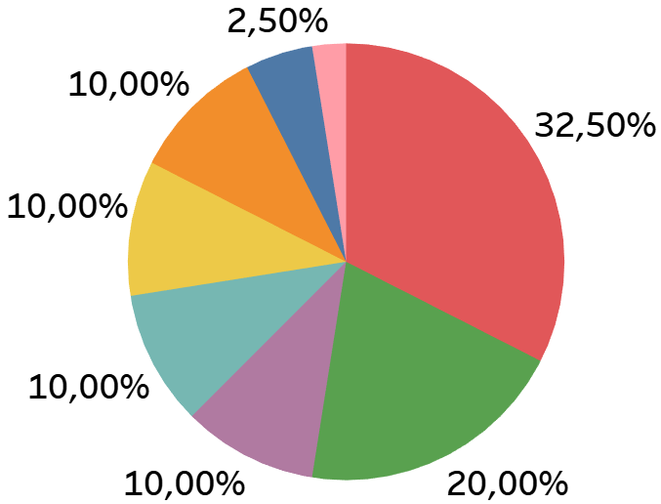
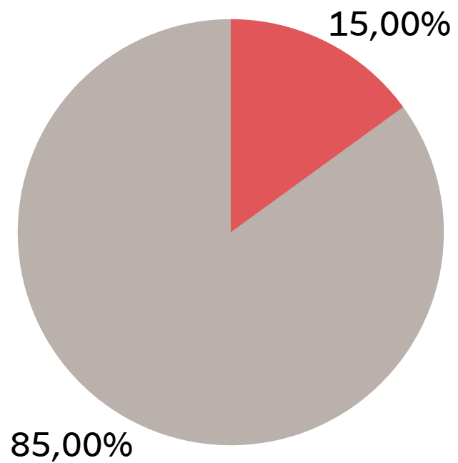
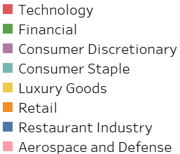
3.1.1 Diversificación del Fondo
Destacan los sectores Tecnológico y Financiero
Distribución de la Cartera por Segmento IA/Cloud

Slide 7
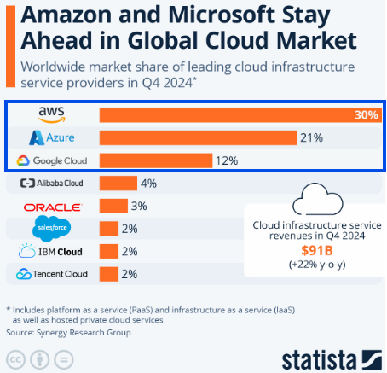
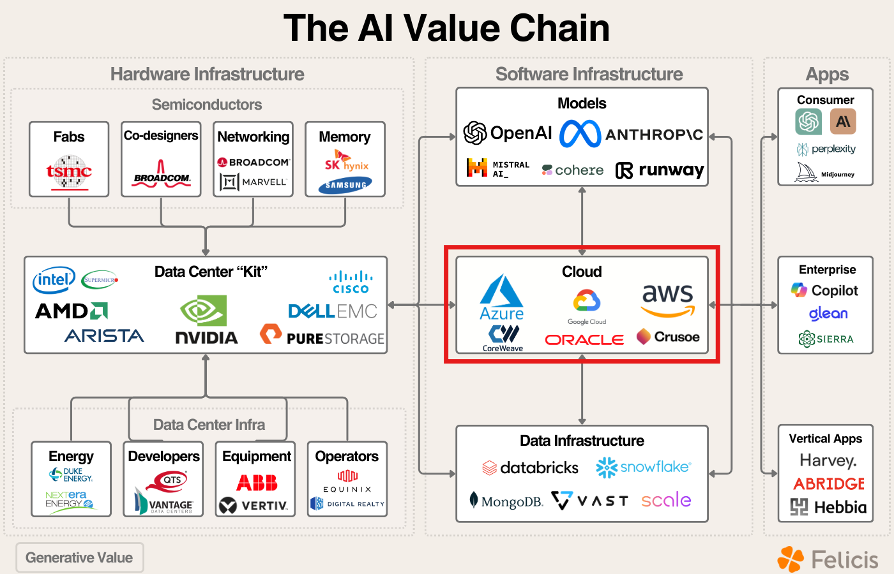
3.1.2 Segmento IA / Cloud
La IA depende de la infraestructura de Cloud
statista.com
ai-supremacy.com

Slide 8

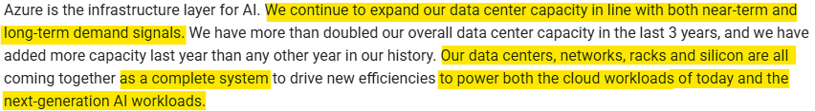
3.1.3 Potencial del mercado de la IA y Cloud
Optimismo de las empresas líderes en este mercado
Conference Call de Amazon Q1 y Q4 de 2024
Conference Call de Microsoft Q4 de 2024

Slide 9
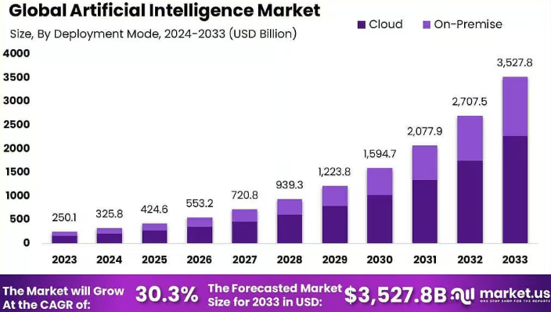
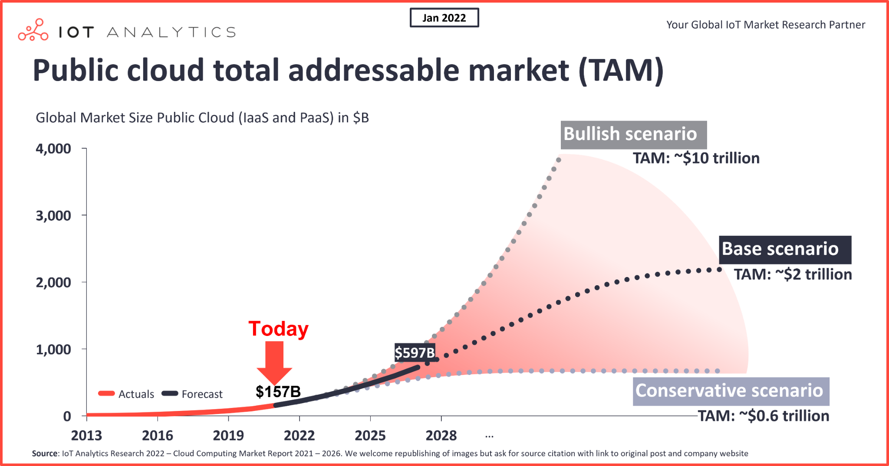
3.1.3 Potencial del mercado de la IA y Cloud
Se estiman CAGR de 30% y 17% respectivamente
Market.com
iot-analytics.com

Slide 10
3.2 Fundamentales Clave
Datos históricos
Estimaciones

Slide 11
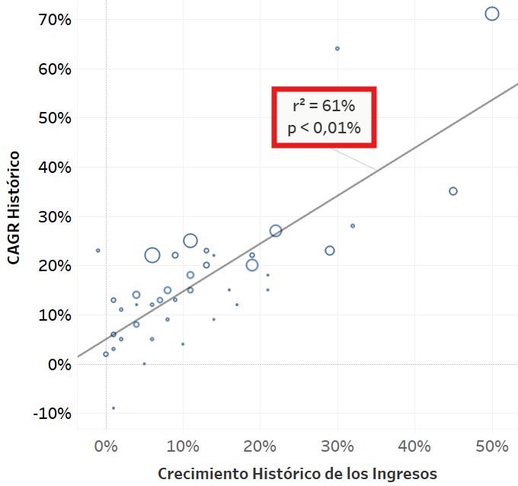
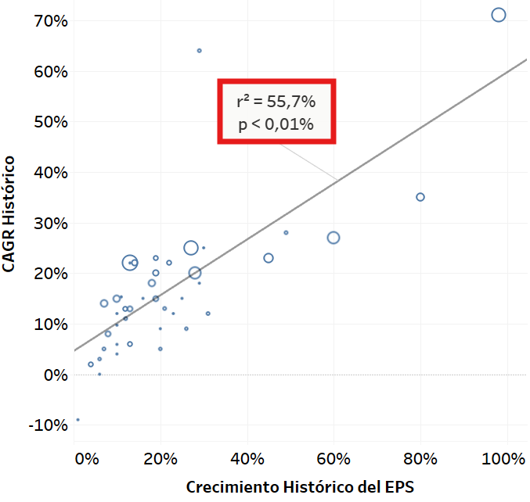
3.2.1 Datos históricos
Crecimiento histórico de ingresos, margen operativo, EPS, FCF y ROIC

Slide 12
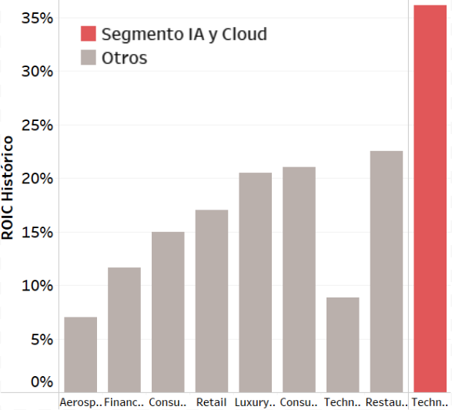
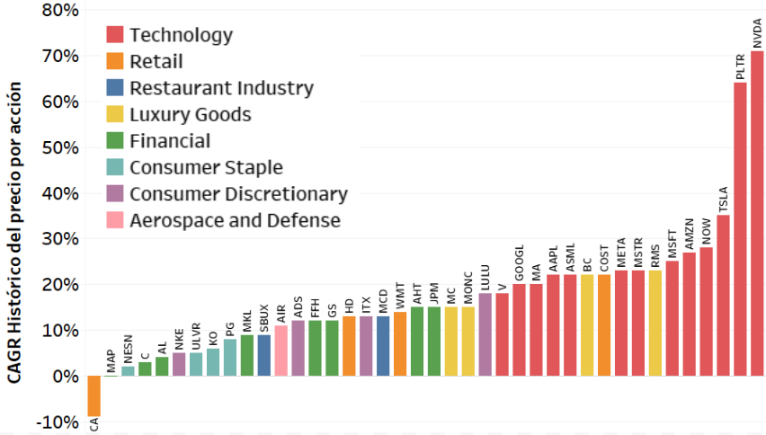
3.2.1 Datos históricos
El sector tecnológico destaca en el comportamiento histórico

Slide 13
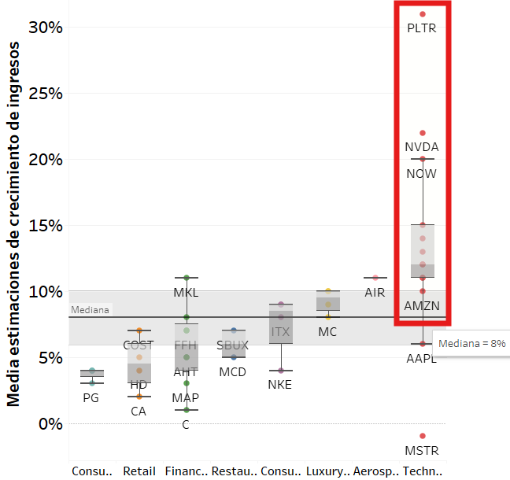
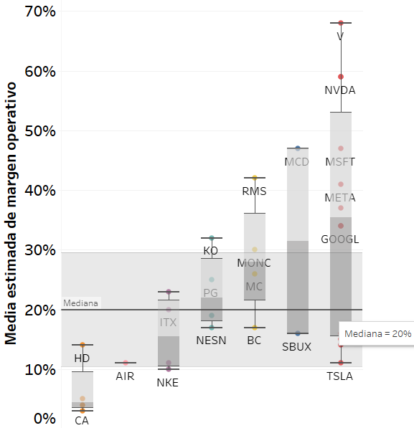
3.2.2 Estimaciones
Crecimiento de ingresos, margen operativo, EPS y FCF

Slide 14
3.3 Ventajas Competitivas
Propiedad Intelectual
Know-How
Escala
Switching Cost
Otros (efecto red, PP, FMA)

Slide 15
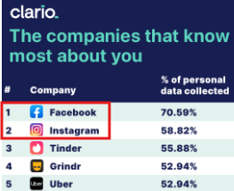
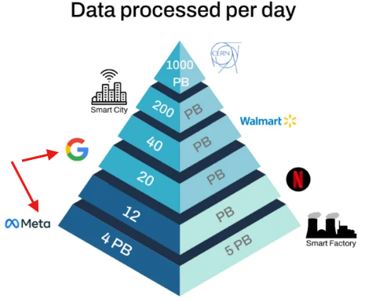
3.3.1 Propiedad Intelectual
Intangibles, datos (LLM y FM), algoritmos, diseños (chips), …
clario.com
sqream.com

Slide 16

3.3.2 Know-How
Años de experiencia, inversión acumulada en I+D, …
Reporte anual de Alphabet de 2024
Microsoft, Morgan Stanley Technology Conference, 4 de Marzo de 2025

Slide 17
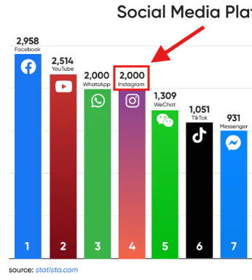
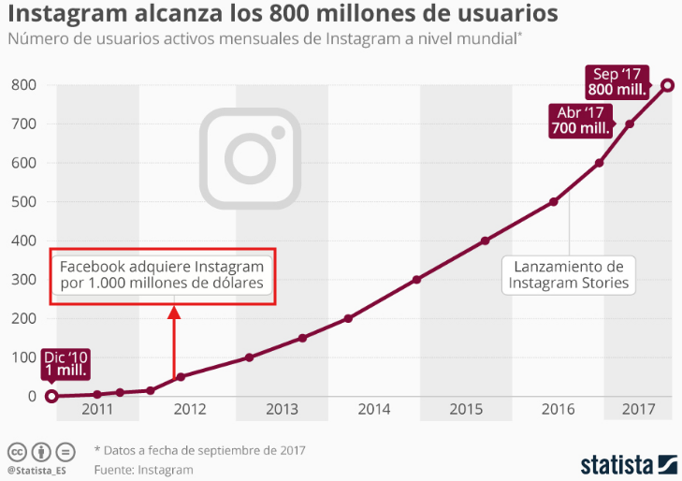
3.3.3 Escala
Absorción o “eliminación” de la competencia
Statista.com
Statista.com

Slide 18
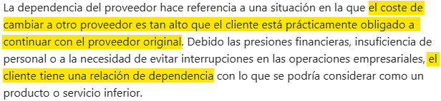
3.3.4 Switching Cost
Migración de nube, herramientas para desarrolladores, …
Cloudflare.com

Slide 19






3.3.5 Otros
Efecto Red
First-Mover Advantage
Monopolio

Slide 20
3.4 Gestión de Capital
Introducción
CapEx de Expansión / ROIC

Slide 21
3.4.1 Introducción
CapEx de Expansión (Crecimiento Orgánico)
M&A (Crecimiento Inorgánico)
Recompra de Acciones
Pago en dividendos
Amortización de Deuda
Acumulación de Efectivo

Slide 22
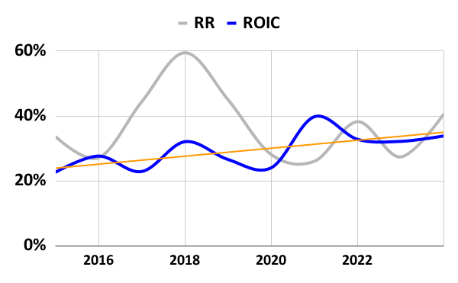
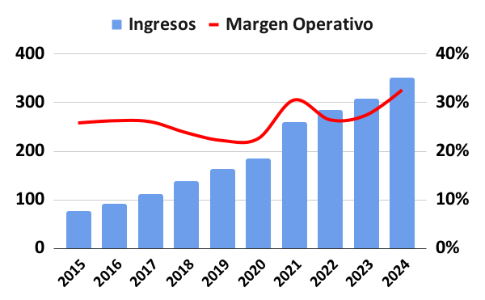
3.4.2 CapEx de Expansión
Inversión en el propio negocio y ROIC
Datos de Alphabet en la Plantilla de Valoración de IDC
Datos de Alphabet en la Plantilla de Valoración de IDC
Nota: Escala de la izquierda en miles de millones (Ingresos)

Slide 23
3.5 Valoración
Escenario Neutral
Escenario Pesimista

Slide 24
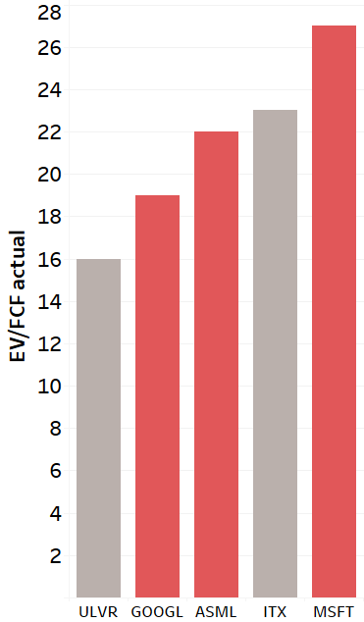

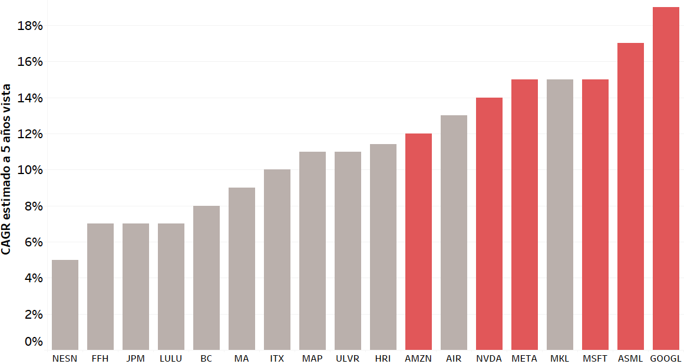
3.5.1 Escenario Neutral
Cotización Actual, CAGR estimado
Empresas que pasan el filtro permisivo y están por debajo de su valor intrínseco
Empresas que suponen una oportunidad de mantener y de comprar

Slide 25
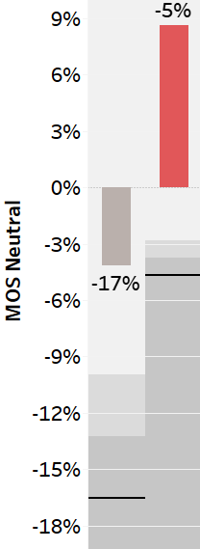
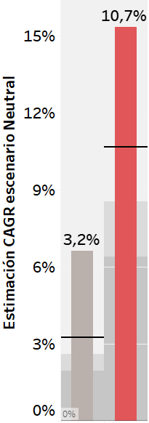
3.5.2 Escenario Pesimista
Margen de Seguridad, CAGR estimado
Se han eliminado ciertas empresas de estos gráficos por considerarse propensos a distorsiones de la información
Margen de Seguridad de las oportunidades
CAGR Neutral / CAGR Pesimista IA Cloud frente al Resto

Slide 26
4. Conclusiones
Criterio
Reflexiones Finales

Slide 27
4.1 Criterio
Desinversiones / Ventas
Empresas sobrevaloradas
Fundamentales débiles
Mantener
Empresas de calidad no sobrevaloradas
Visibilidad de ventas / Ingresos estables
CAGR >5%
Aumento de posiciones / Compras
Fundamentales mejoradas
Infravaloradas
Grandes posibilidades de crecimiento

Slide 28
4.2 Reflexiones Finales
Mercado de la IA y Cloud mediante empresas:
Bien posicionadas
Ventajas competitivas fuertes
Fundamentales sólidas
Por debajo de su valor intrínseco
CAGR atractivo
Empresas no analizadas en profundidad (ULVR, AIR, ITX, …)

Slide 29
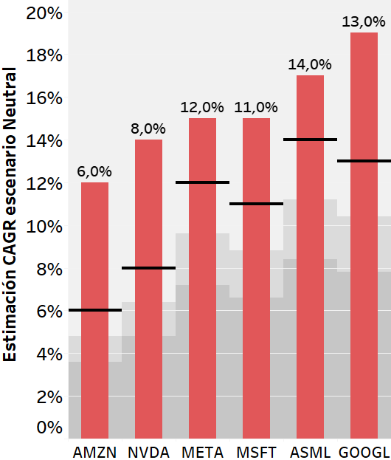
4.2 Reflexiones Finales
Venta total: TSLA, COST, MSTR, NOW, PLTR, RMS, FFH, MAP, GS, JPM, C, AIR, SBUX, MCD, WMT, PG, KO, CA, HD, ADS.
Venta parcial: AHT, LULU, NKE.
Mantener: ITX, NVDA, ULVR, AIR, NESN, BC, MC, MONC, MA, V, AAPL, MKL.
Comprar: AMZN, MSFT, META, ASML, GOOGL.
CAGR neutral / pesimista empresas IA/Cloud

